Slide 1
Дәріс-3
Терең конволюциялық GAN

Slide 2
GAN
Бұрынғы генератор-дискриминаторға негізделген GAN іске асырулары бір жасырын қабаты бар қарапайым беріліс нейрондық желілер болды.
Осы қарапайымдылыққа қарамастан, GAN генераторы толық жаттығудан кейін жасаған қолжазба сандық кескіндердің көпшілігі таңқаларлықтай сенімді болып шықты.
Тіпті адам жазған сандар ретінде танылмаған сандарда да қолжазба таңбаларының көптеген белгілері болды, мысалы, ажыратылатын сызықтар мен пішіндер, әсіресе генераторға бастапқы кіріс ретінде пайдаланылған кездейсоқ шумен салыстырғанда.

Slide 3
Конволюциялық GAN
Неғұрлым қуатты желілік архитектурамен не нәрсеге қол жеткізе алатынымызды елестетіп көріңізші.
Бұл тарауда біз дәл осылай істейміз: қарапайым екі қабатты беріліс желілерінің орнына біздің генераторымыз бен дискриминаторымыз конволюциялық нейрондық желілер (CNN немесе ConvNets ) ретінде жүзеге асырылады.
конволюциялық GAN немесе DCGAN деп аталады .

Slide 4
Конволюциялық нейрондық желілер
Нейрондары жазық, толық байланысқан қабаттарда орналасқан дәстүрлі беріліс нейрондық желіден айырмашылығы, конволюциялық нейрондық желідегі ( ConvNet ) қабаттар үш өлшемде (ені × биіктігі × тереңдігі) орналасқан. Конволюциялар кіріс қабаты бойынша бір немесе бірнеше сүзгіні жылжыту арқылы орындалады. Әрбір сүзгінің салыстырмалы түрде кішкентай қабылдау өрісі бар (ені × биіктігі), бірақ әрқашан кіріс көлемінің толық тереңдігіне дейін созылады. Кіріс қабаты бойынша жылжытудың әрбір қадамында әрбір сүзгі бір белсендіру мәнін шығарады: кіріс мәндері мен сүзгі мәндерінің нүктелік көбейтіндісі. Бұл процесс әрбір сүзгі үшін екі өлшемді белсендіру картасын шығарады. Содан кейін әрбір сүзгі шығарған белсендіру карталары үш өлшемді шығыс қабатын қалыптастыру үшін бір-бірінің үстіне жиналады; шығыс қабатының тереңдігі пайдаланылған сүзгілер санына тең.

Slide 5
Параметрлер
Сүзгі параметрлері берілген сүзгінің барлық кіріс мәндері бойынша ортақ пайдаланылатынын ескеру маңызды. Мұның интуитивті және практикалық артықшылықтары бар. Интуитивті түрде, параметрлерді ортақ пайдалану кіріс кескініндегі орналасуына қарамастан, визуалды ерекшеліктер мен пішіндерді (мысалы, сызықтар мен жиектерді) тиімді үйренуге мүмкіндік береді. Іс жүзінде, параметрлерді ортақ пайдалану оқытылатын параметрлер санын айтарлықтай азайтады. Бұл шамадан тыс сәйкестендіру қаупін азайтады және бұл әдісті дәстүрлі толық қосылған желідегідей, оқытылатын параметрлер санының сәйкес экспоненциалды өсуінсіз жоғары ажыратымдылықтағы кескіндерге масштабтауға мүмкіндік береді.

Slide 6
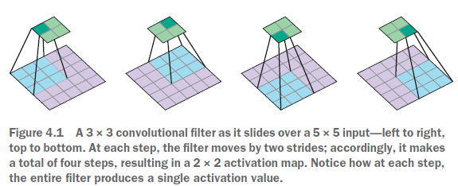
Желіні визуализациялау
Бұл модельді елестетіп көрейік. Диаграммалар көпшілік үшін (бізді қоса алғанда!) түсінуді жеңілдетеді. Бұл суретте ConvNet-тегі кіріс және шығыс қабаттары контексіндегі орау операциялары көрсетілген . Суретте екі өлшемді кіріс көлемінің үстіндегі бір сүзгі үшін орау операциясы көрсетілген. Іс жүзінде кіріс көлемі әдетте үш өлшемді болады және біз бір-бірінің үстіне жиналған бірнеше сүзгіні қолданамыз. Дегенмен, негізгі қағидаттар өзгеріссіз қалады: әрбір сүзгі кіріс көлемінің тереңдігіне қарамастан, әр қадам үшін бір мән шығарады. Пайдаланылған сүзгілер саны шығыс көлемінің тереңдігін анықтайды, себебі олардың нәтижесінде пайда болған белсендіру карталары бір-бірінің үстіне қойылады.

Slide 7
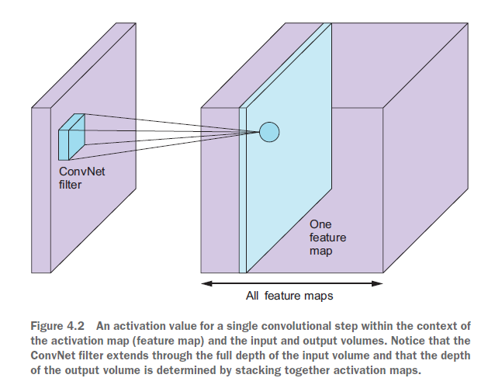
Желіні визуализациялау

Slide 8
DCGAN
Мец және Сумит таныстырды Чинталойдың айтуынша , DCGAN екі жыл бұрын техника енгізілгеннен бері GAN-дардағы ең маңызды алғашқы инновациялардың бірі болды.
конволюциялық нейрондық желілерді ( ConvNets ) қолдануға тырысқан алғашқы жағдай емес еді , бірақ олар ConvNets-ті толық көлемді GAN моделіне
ConvNet-терді пайдалану GAN оқытуындағы көптеген қиындықтарды, соның ішінде градиент тұрақсыздығы мен қанығуды ушықтырады. Шынында да, бұл мәселелер соншалықты күрделі болып шықты, сондықтан кейбір зерттеушілер Лаплас пирамидасындағы конволюциялық желілер каскадын пайдаланатын LAPGAN сияқты балама тәсілдерге жүгінді, бұл әрбір қабат GAN құрылымын пайдаланып бөлек ConvNet-ті оқытумен қатар .
LAPGAN-ның орнына озық әдістер қолданылғандықтан, ол негізінен ескірген, сондықтан оның ішкі құрылымын түсінудің маңызы аз.
LAPGAN талғампаз, күрделі және есептеуді көп қажет еткенімен, жарияланған кезде ең жоғары сапалы кескіндерді шығарды, бұл түпнұсқа GAN-нан төрт есе асып түсті (сарапшылар жасалған кескіндердің 40%-ы мен 10%-ын шынайы деп қателескен).
ConvNet- пен біріктірудің орасан зор әлеуетін көрсетті . DCGAN-да Рэдфорд және оның әріптестері ConvNet-терді негізгі GAN архитектурасына өзгерістер енгізуді немесе GAN-дарды LAPGAN сияқты күрделі модельдің ішкі бағдарламасына дейін қысқартуды қажет етпей, толық GAN құрылымына масштабтауға мүмкіндік беретін әдістер мен оңтайландыруларды енгізді.
Рэдфорд және т.б. қолданған негізгі әдістердің бірі - топтық нормалау, ол қолданылатын әрбір деңгейдегі кіріс деректерін нормалау арқылы оқыту процесін тұрақтандыруға көмектеседі. Топтық нормалау дегеніміз не және ол қалай жұмыс істейтінін толығырақ қарастырайық.

Slide 9

Қалыптастыру
Нормализация дегеніміз не және кіріс функцияларының мәндерін нормалау неліктен қажет екенін қарастырған пайдалы. Нормализация - деректердің орташа мәні нөлге, ал дисперсиясы бірге тең болатындай етіп масштабтау. Бұған әрбір x деректер нүктесінен орташа μ мәнін алып тастау және нәтижені стандартты ауытқуға бөлу арқылы қол жеткізіледі:
Нормализацияның бірнеше артықшылығы бар. Мүмкін, ең маңыздысы, ол әртүрлі шкаладағы ерекшеліктерді салыстыруды жеңілдетеді және нәтижесінде оқу процесін ерекшеліктердің шкаласына онша сезімтал етпейді. Келесі (өте ойдан шығарылған) мысалды қарастырайық. Біз отбасының ай сайынғы шығындарын екі ерекшелікке негіздеп болжауға тырысып жатырмыз деп елестетіп көріңіз: жылдық отбасы табысы және отбасы мөлшері. Біз, әдетте, отбасы неғұрлым көп табыс тапса, соғұрлым көп жұмсайды деп күтеміз; ал отбасы неғұрлым үлкен болса, соғұрлым көп жұмсайды. Дегенмен, бұл ерекшеліктердің шкалалары айтарлықтай ерекшеленеді - жылдық табыстағы қосымша 10 доллар отбасының қанша ақша жұмсайтынына әсер етпейді, бірақ қосымша 10 отбасы мүшесі кез келген отбасы бюджетіне зиян келтіруі мүмкін. Нормализация бұл мәселені әрбір ерекшеліктің мәнін стандартталған шкала бойынша масштабтау арқылы шешеді, сондықтан әрбір деректер нүктесі номиналды мәнімен емес, берілген деректер нүктесінің орташа мәннен қанша стандартты ауытқуы бар екенін көрсететін салыстырмалы «ұпаймен» көрсетіледі.

Slide 10
DCGAN көмегімен қолжазба сандарын жасау
Мұнда біз MNIST қолжазба цифрларымен тәжірибе жүргіземіз. Дегенмен, бұл жолы біз DCGAN архитектурасын қолданамыз және генератор мен дискриминаторды конволюциялық желілер ретінде көрсетеміз. Бұл өзгерістен басқа, желі архитектурасының қалған бөлігі өзгеріссіз қалады. Сабақтың соңында біз екі GAN (дәстүрлі және DCGAN) арқылы алынған қолжазба цифрларының сапасын салыстырамыз, осылайша сіз озық желі архитектурасын пайдалану арқылы мүмкін болған жақсартуларды көре аласыз.

Slide 11
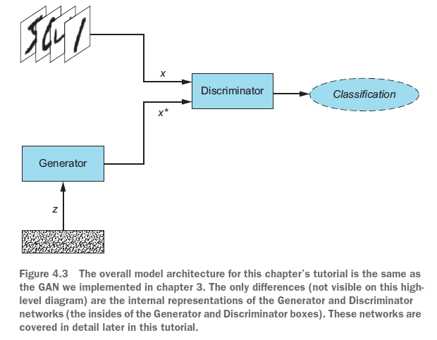
DCGAN көмегімен қолжазба сандарын жасау

Slide 12
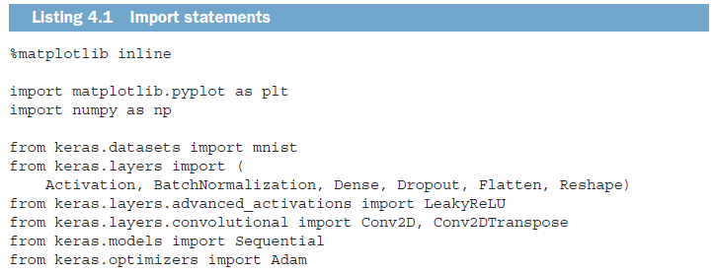
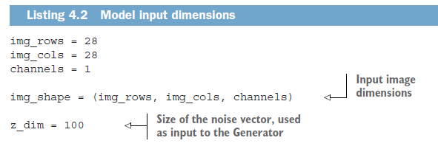
Бағдарлама коды

Slide 13
Бағдарлама коды
Дәстүрлі түрде, кескіндерді жіктеу есептері үшін конволюциялық нейрондық желілер ( ConvNets ) қолданылған, мұнда желі өлшемдері биіктігі × ені × түс арналарының саны болатын кескінді кіріс ретінде қабылдайды және бірқатар конволюциялық қабаттар арқылы өлшемдері 1 × n болатын сынып ұпайларының бір векторын шығарады, мұндағы n - сынып белгілерінің саны.
ConvNet архитектурасын пайдаланып кескін жасау үшін біз кері процесті орындаймыз: кескінді алып, оны векторға түрлендірудің орнына, біз векторды алып, оны кескінге дейін үлкейтеміз. Бұл процестің кілті - транспозицияланған конволюция. Әдетте кіріс кескінінің ені мен биіктігін азайту үшін және оның тереңдігін арттыру үшін кәдімгі конволюция қолданылатынын еске түсіріңіз. Транспозицияланған конволюция кері бағытта жұмыс істейді: ол ені мен биіктігін арттырады, сонымен бірге тереңдікті азайтады, бұл 4.4-суреттегі генератор желісінің диаграммасында көрсетілген.

Slide 14
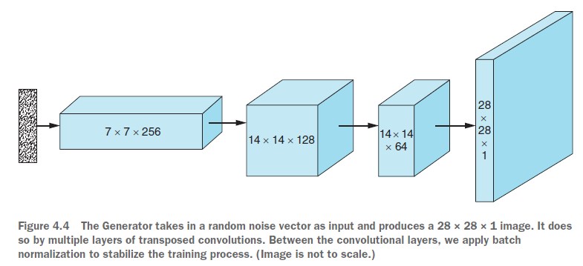
Бағдарлама коды

Slide 15
Бағдарлама коды
Генератор шу векторы z-ден басталады. Толығымен байланысқан қабатты пайдаланып, біз векторды кішкентай негізі (ені × биіктігі) және үлкен тереңдігі бар үш өлшемді жасырын қабатқа айналдырамыз. Транспозицияланған конволюцияларды қолдана отырып, кіріс деректері біртіндеп оның негізі артып, тереңдігі азаятындай етіп түрлендіріледі, біз синтездегіміз келетін кескін пішіні бар соңғы қабатқа жеткенше: 28 × 28 × 1. Әрбір транспозицияланған конволюция қабатынан кейін біз топтық нормалауды ReLU және Leaky белсендіру функциясын қолданамыз. Соңғы деңгейде біз топтық нормалауды қолданбаймыз және ReLU орнына tanh белсендіру функциясын қолданамыз .

Slide 16
Бағдарлама коды
Барлық қадамдарды біріктіре отырып, біз келесі әрекеттерді орындаймыз:
толық байланысқан қабатты пайдаланып 7 × 7 × 256 тензорға түрлендіріңіз . Транспозицияланған орамаларды пайдаланып, келесі қадамдарды орындаймыз:
2. Транспозицияланған конволюцияны қолданып, 7×7×256 тензорын 14×14×128 тензорына түрлендіріңіз.
3. Топтық нормалау және ағып кетуді белсендіру функциясын қолданыңыз ReLU .
4. 14 × 14 × 128 тензорын 14 × 14 × 64 тензорына түрлендіре отырып, транспозицияланған конволюцияны қолданыңыз. Ені мен биіктігінің өлшемдері өзгеріссіз қалатынын ескеріңіз; бұл Conv2DTranspose ішіндегі stride параметрін 1-ге орнату арқылы жүзеге асырылады.
ағып кетуді белсендіру функциясын қолданыңыз ReLU .
6. 14×14×64 тензорын шығыс кескін өлшеміне, 28×28×1, түрлендіре отырып, транспозицияланған орамды қолданыңыз.
7. Tanh-ты белсендіру функциясын қолданыңыз .

Slide 17
НАЗАР АУДАРҒАНЫҢЫЗҒА РАҚМЕТ !!!

